Slide 1
স্বাগতম

Slide 2
পরিচিতি
মো: আবুল হোসেন
কম্পিউটার শিক্ষক
গাবতলী উচ্চ বিদ্যালয়
মুক্তাগাছা, ময়মনসিংহ।
শ্রেণী : নবম
বিষয় : জীব বিজ্ঞান
পাঠ : খাদ্য , পুষ্ঠি এবং পরিপাক।

Slide 3
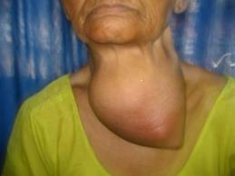
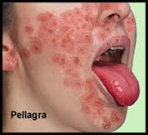
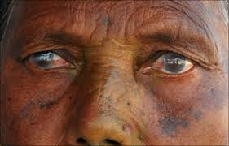
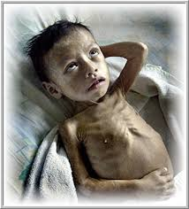
ছবি গুলো দেখ

Slide 4
এই পাঠ শেষে শিক্ষার্থীরা..........
১)পুষ্ঠির অভাবজনিত রোগ সমূহ বলতে পারবে।
২) রোগ সমূহের কারণ বলতে পারবে।
৩) রোগ গুলোর প্রতিকার সম্পকে সচেতন হবে।

Slide 5
পুষ্ঠির অভাবজনিত রোগ
খাদ্যের অভাবের কারণে যে সমস্ত রোগ হয় সেই রোগ গুলোকে পুষ্ঠির অভাবজনিত রোগ বলে।

Slide 6
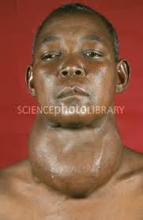
গলগন্ড
গলগন্ড থাইরয়েড গ্রন্থির একটি রোগ।
সমুদ্র থেকে দূরে পার্বত্য এলাকার মাটিতে আয়ডিনের অভবে এই রোগ হয়।
ইহা দুই প্রকার যথা, সরল গলগন্ড, টক্রিক গলগন্ড।

Slide 7
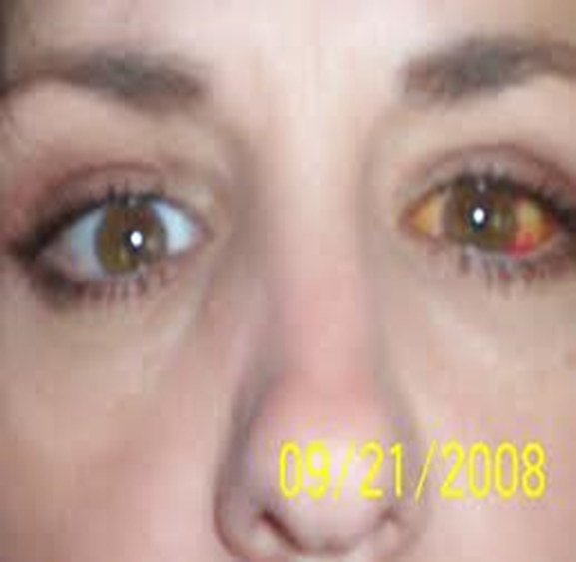
রাতকানা
ভিটামিন এ এর অভাবে এই রোগ হয়।
এই রোগ হলে চোখের সংবেদী রড কোষগুলো ক্ষতিগ্রস্থ হয়।
রোগী চোখে ঝাপসা দেখে।
রোগ বেড়ে গেলে কর্ণিয়া ঘোলাটে হয়ে যায়।

Slide 8
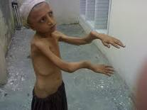
রিকেটস
ইহা কোন ভাইরাস বা ব্যাকটেরিয়াজনিত রোগ নয়। ভিটামিন ডি এর অভবে এই রোগ হয়।
এই রোগ হলে দেহের হাড়গুলো দুর্বল হয়ে যায়।
গাঁট ফুলে যায়।
হাত ও পায়ের হাড় বেঁকে যায়।

Slide 9
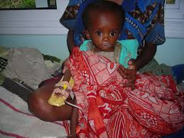
রক্তশূন্যতা
শিশু ও মহিলাদের রক্তাল্পতার কারণে এই রোগ হয়।
ভিটামিন বি১২ এবং লৌহঘটিত আমিষের অভাবে এই রোগ হয়।
দুর্বলতা অনুভব করা , মাথাব্যাথা, মনমরা ভাব ,অনিদ্রা, চোখে অন্ধকার দেখা, খাওয়ার অরুচি, এবং বুক ধড়ফর করা এই রোগের লক্ষন।

Slide 10
একক কাজ
১ পুষ্ঠির অভাবজনিত ৫টি রোগের নাম লিখ?
২) রিকেটস রোগের ২টি লক্ষণ লিখ ?

Slide 11
দলীয় কাজ
৩টি দলে বিভক্ত হয়ে কাজ গুলো কর
পুষ্ঠির অভাব জনিত রোগের ৩ টি কারণ লিখ ?

Slide 12
মুল্যায়ন
আয়ডিন কিভাবে পাব ?
লৌহ সমৃদ্ধ ৫টি খাবারের নাম বল ?
ক্রিমির আক্রমনে কি রোগ হয় ?
সূর্যের বেগুনি রশ্বির প্রভাবে মানুষের ত্বকে কোন ভিটামিন তৈরী হয় ?

Slide 13
বাড়ীর কাজ
আমরা কীভবে পুষ্ঠির অভাব পুরণ করতে পারব তার ৫টি উপায় লিখে আনবে।

Slide 14
ধন্যবাদ

